Slide 1
Импрессионизм в живописи
Бекишева Аксинья Викторовна

Slide 2
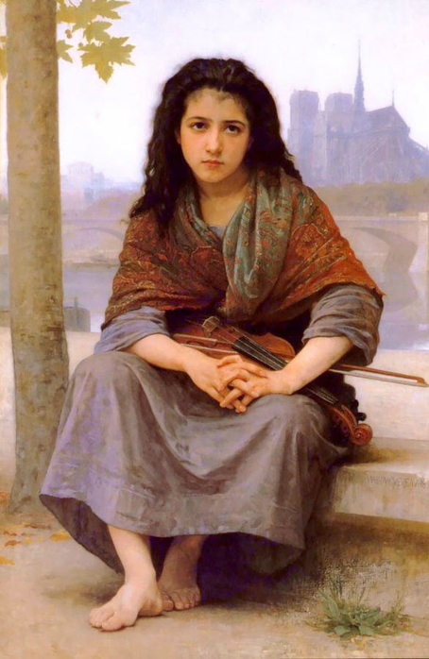
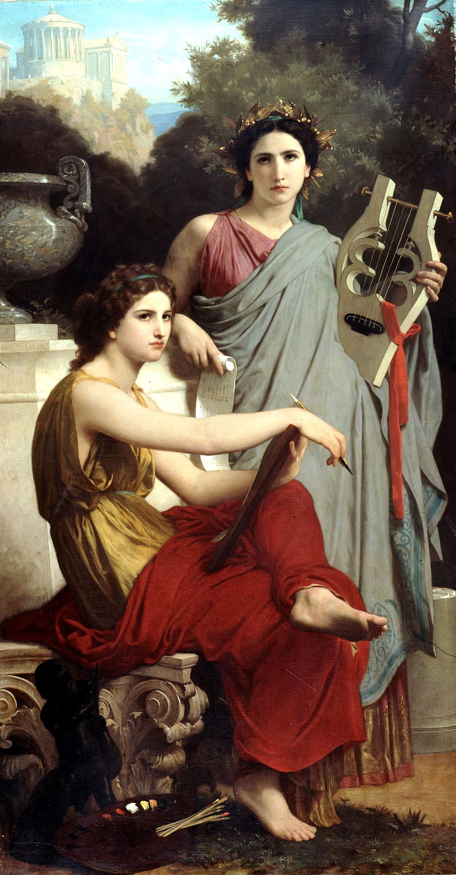
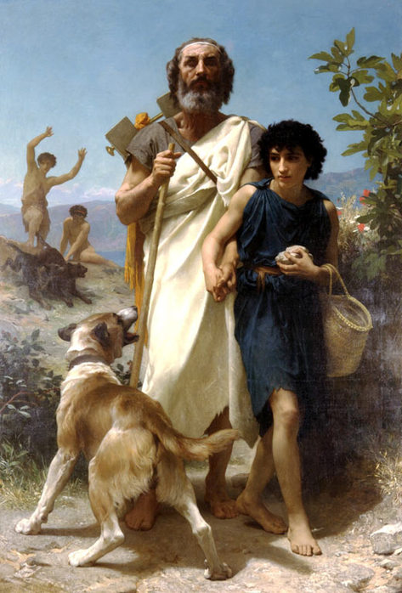
Академизм
Адольф Вильям Бугро
Цыганка. 1890
Искусство и литература. 1867

Slide 3
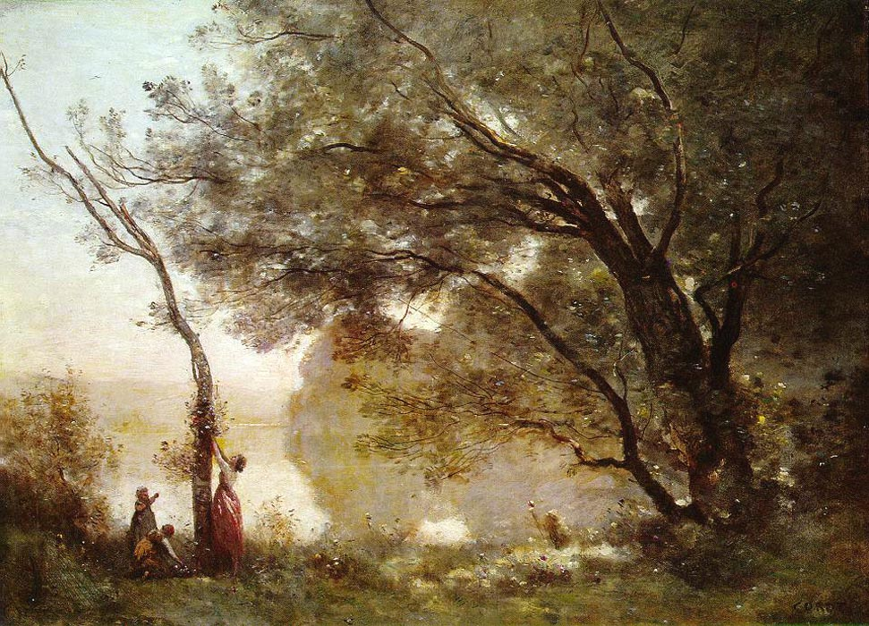
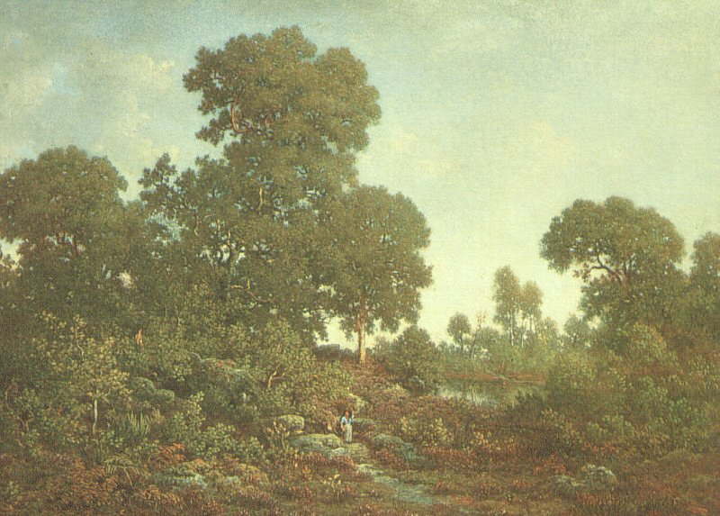
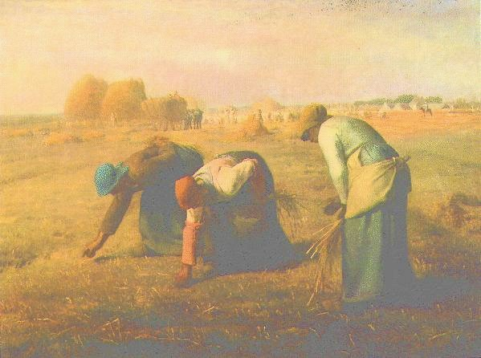
Барбизонская школа
Теодор Руссо. Весна. 1860
Камиль Коро.
Воспоминание
о Мортфонтене. 1864
Франсуа Милле.
Собирательницы колосьев. 1857

Slide 4
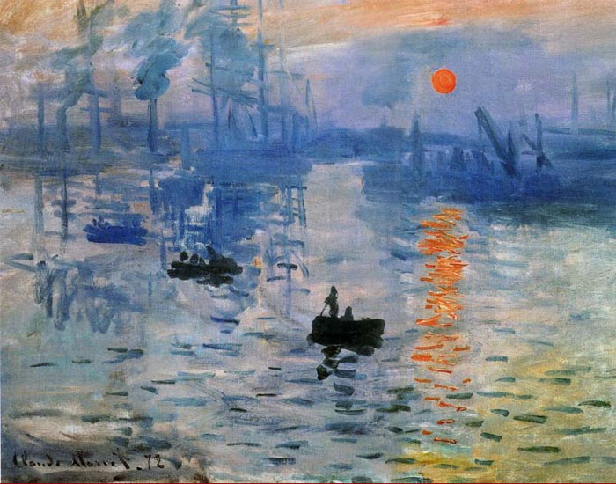
Импрессионизм
Клод Моне
Впечатление. Восходящее солнце. 1872

Slide 5
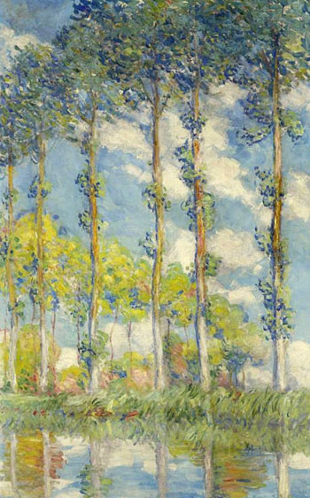
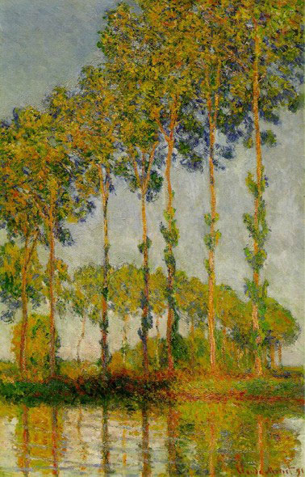
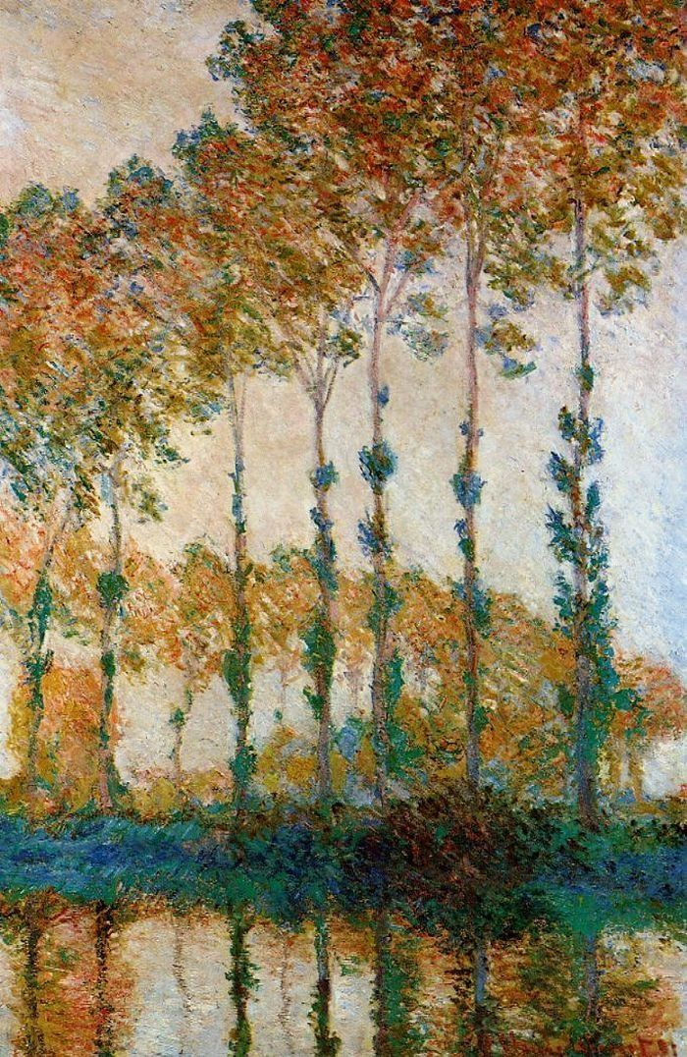
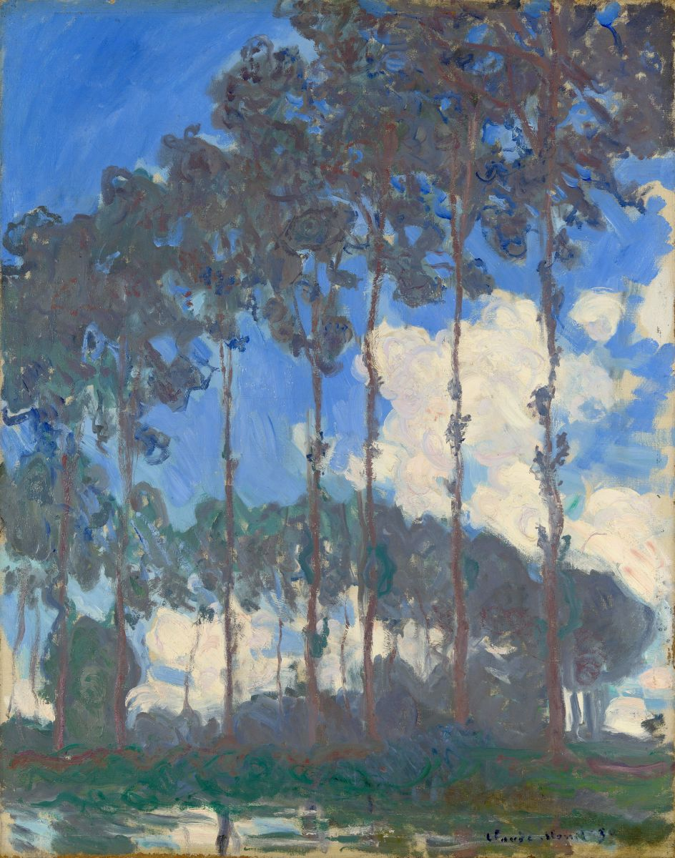
Пейзаж
Тополя

Slide 6
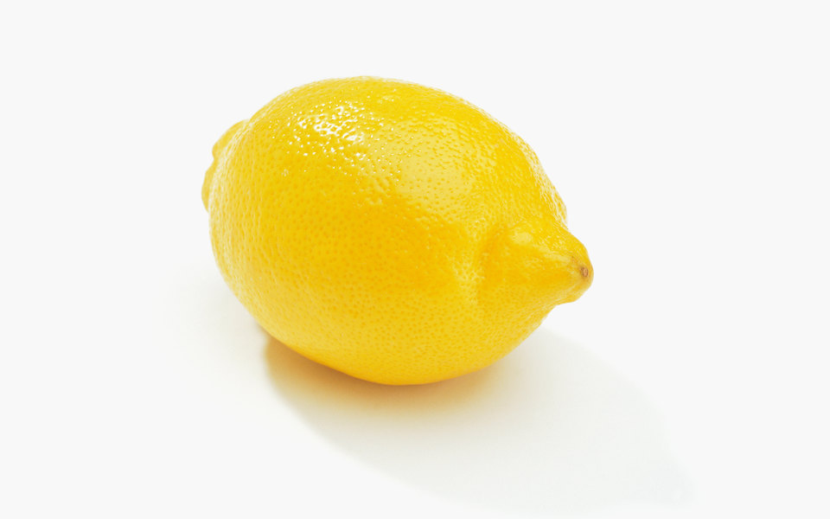
Виды восприятия цвета в живописи
Предметный цвет - это объективно присущее предмету свойство, о котором мы знаем, которое всегда помним и которое зрительно воспринимаем в разнообразных условиях.
Предметный цвет не без основания некоторые авторы называют «памятным» цветом, так как наше сознание многие предметы связывает всегда с определенным цветом.
На внезапный вопрос - «какого цвета трава?» мы не ответим «оранжевая» или «желтая», хотя она и может быть такой, а скажем - «зеленая».

Slide 7
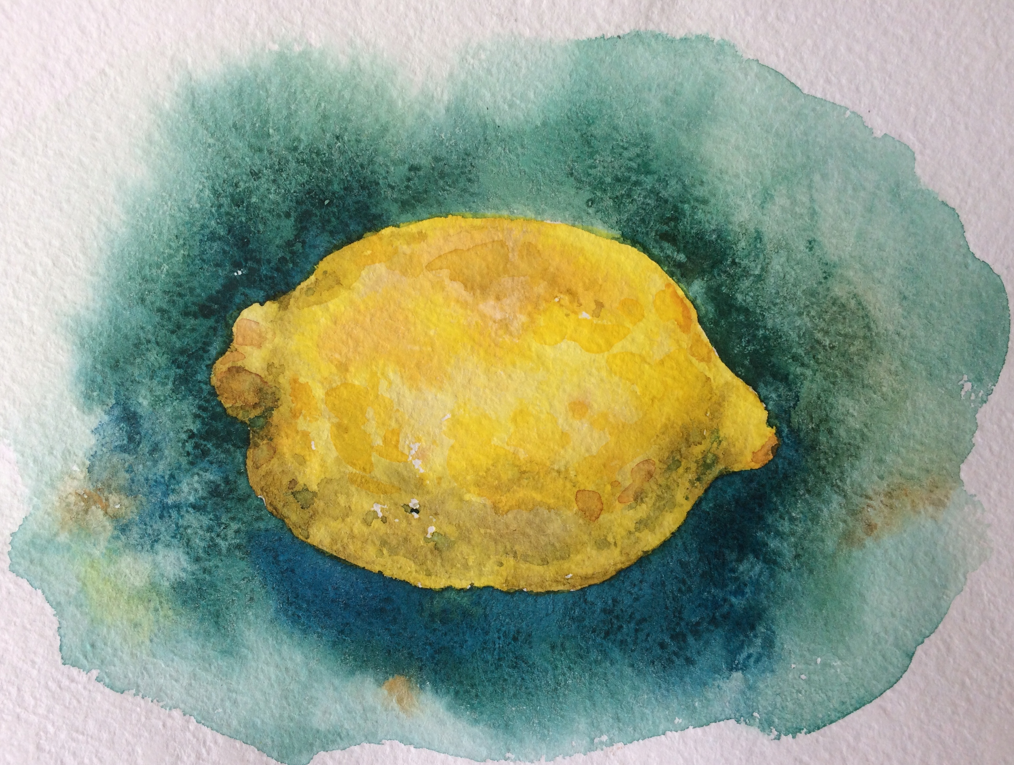
Локальный цвет - это тот цвет, которым окрашен предмет при рассеянном свете в пасмурный день, то есть цвет, максимально освобожденный от воздействия окружающих предметов, от рефлексов и освещения, но более сложный, чем собственный.
Само понятие “локальный цвет” приписывают Леонардо да Винчи, который упоминает его в своей книге “Трактат о живописи”.

Slide 8
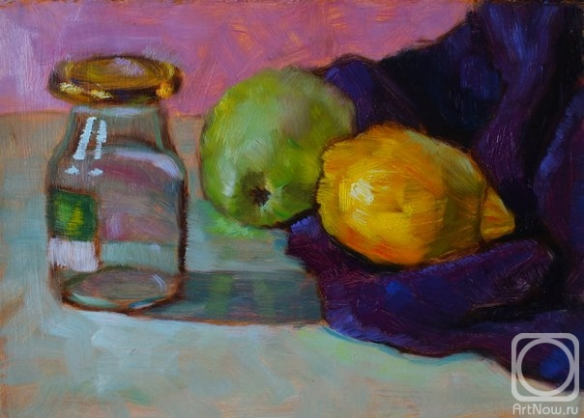
Изменённый, в зависимости от среды и освещения локальный цвет, называют в живописи обусловленным цветом.
Брудневская Ольга. Этюд с лимоном

Slide 9
Клод Моне выполнил множество разнообразных серий пейзажных мотивов, в которых старался передать среду, пространство, воздух с помощью цвета.
Как вы думаете, какой вид восприятия цвета использовал художник?
Далее представлено несколько работ из различных серий пейзажей автора.

Slide 10
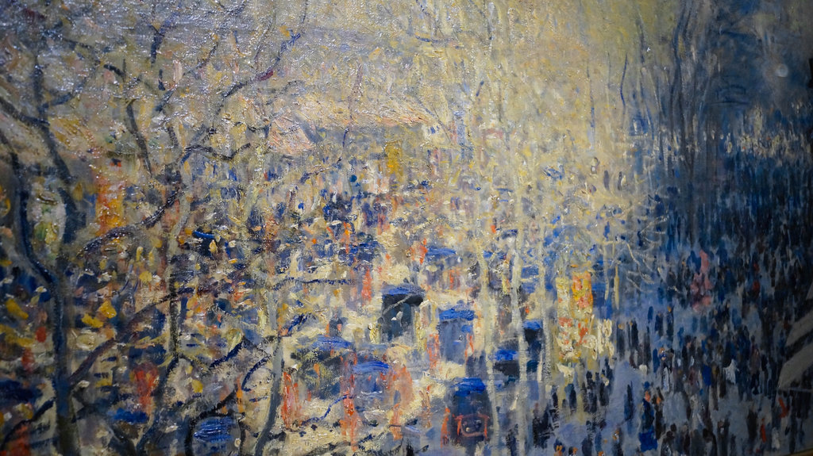
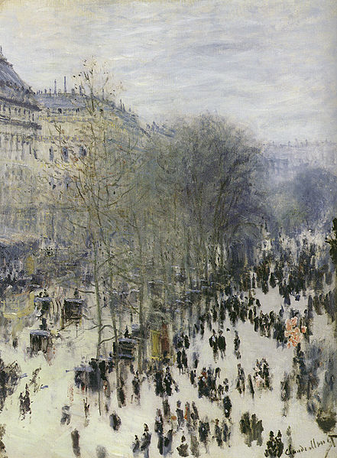
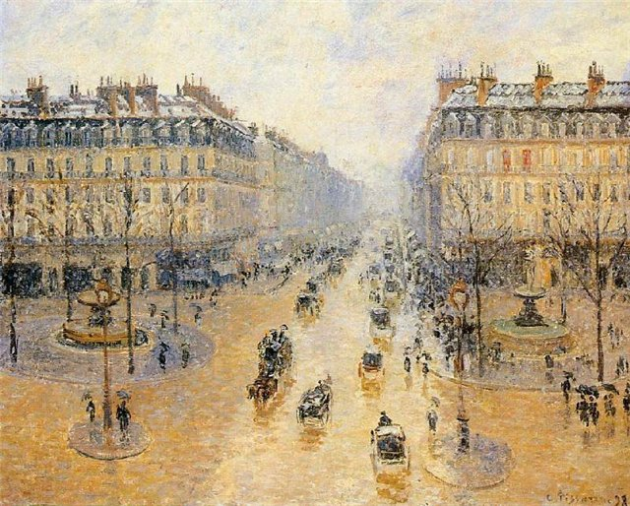
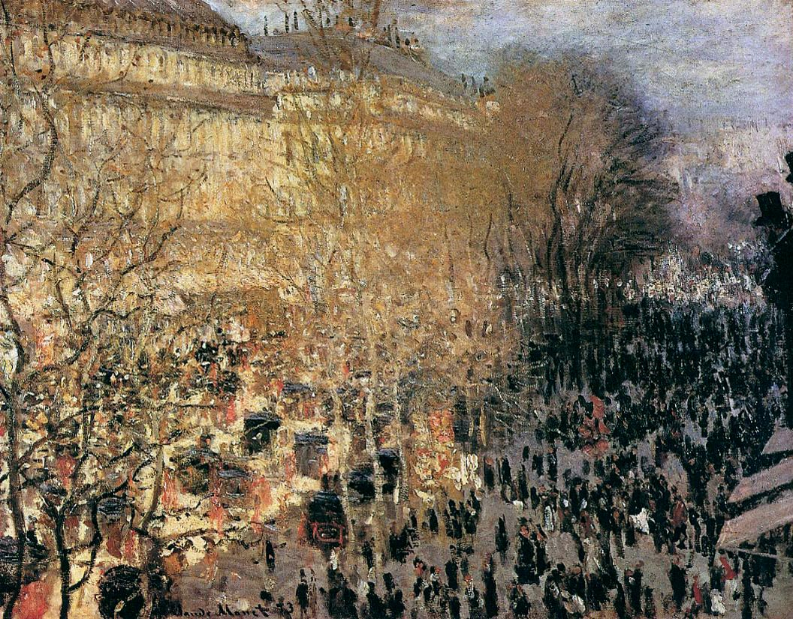
Бульвар Капуцинок

Slide 11
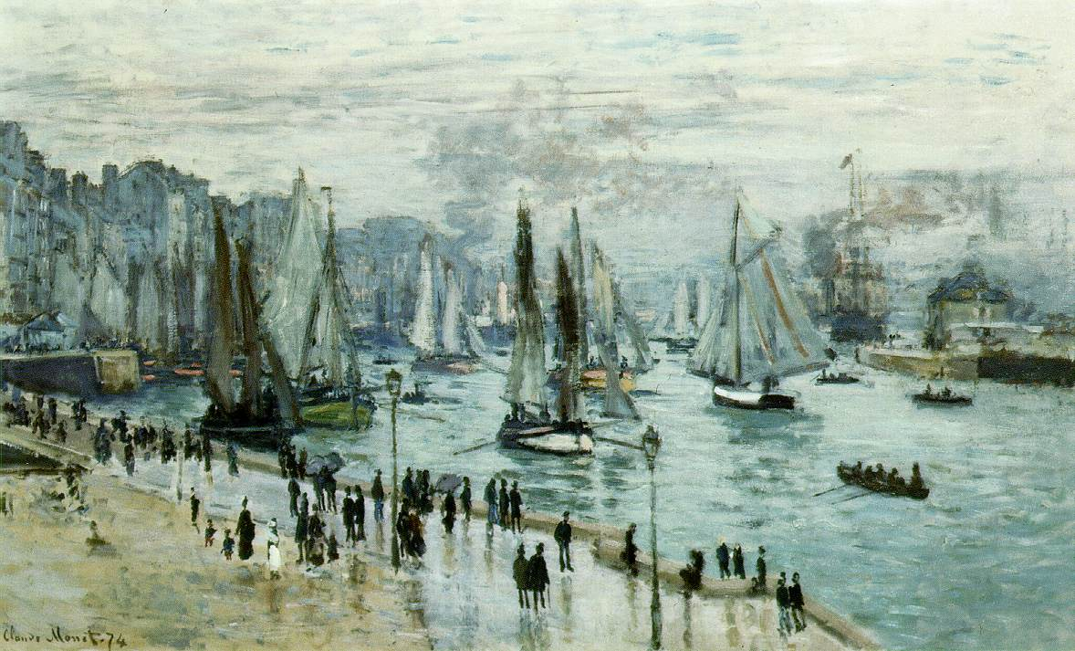
Рыбацкие лодки, покидающие гавань. 1874

Slide 12
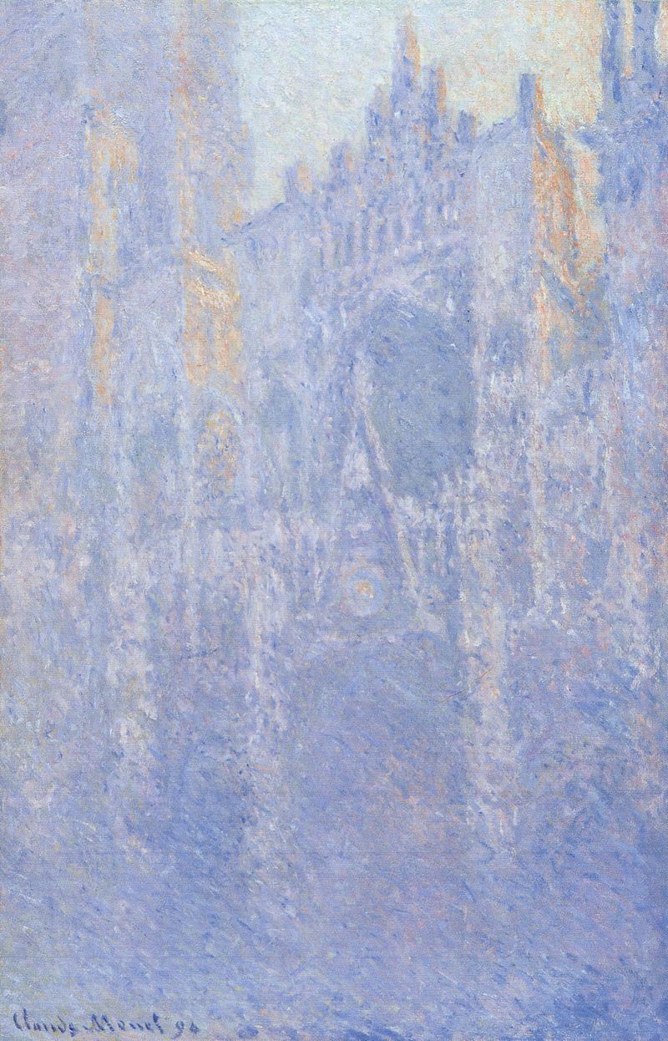
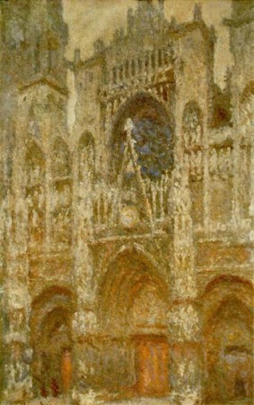
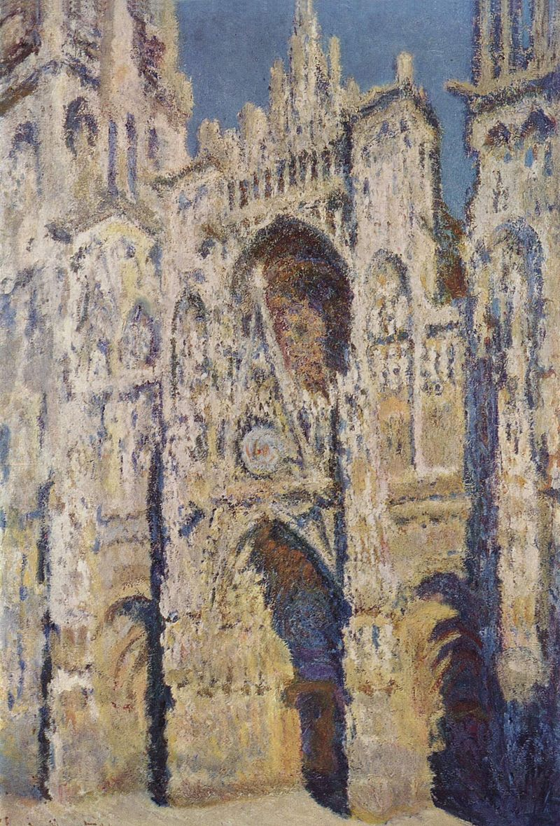
Руанский собор

Slide 13
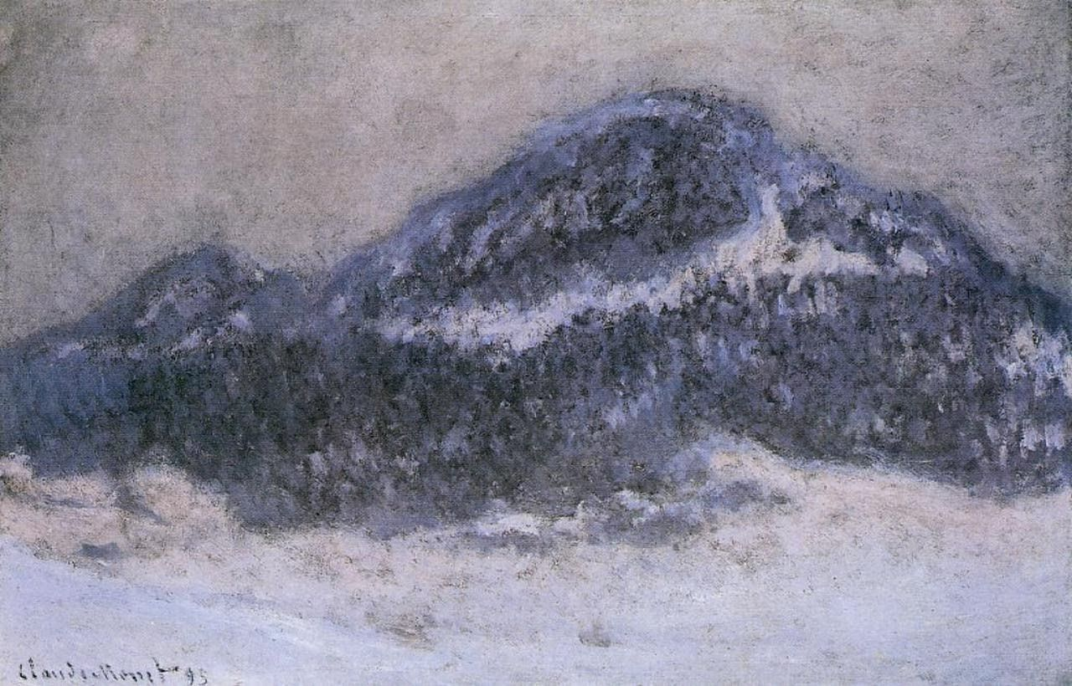
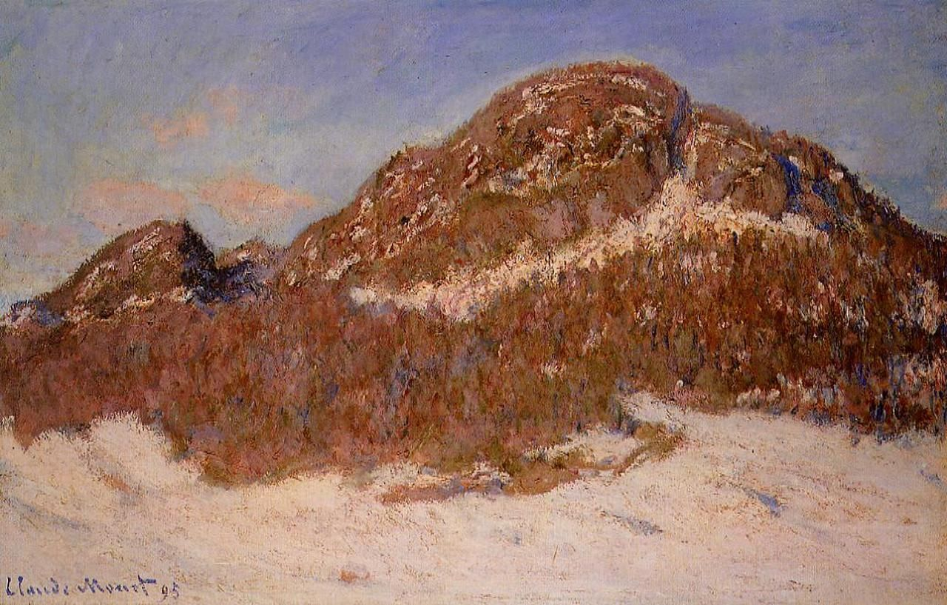
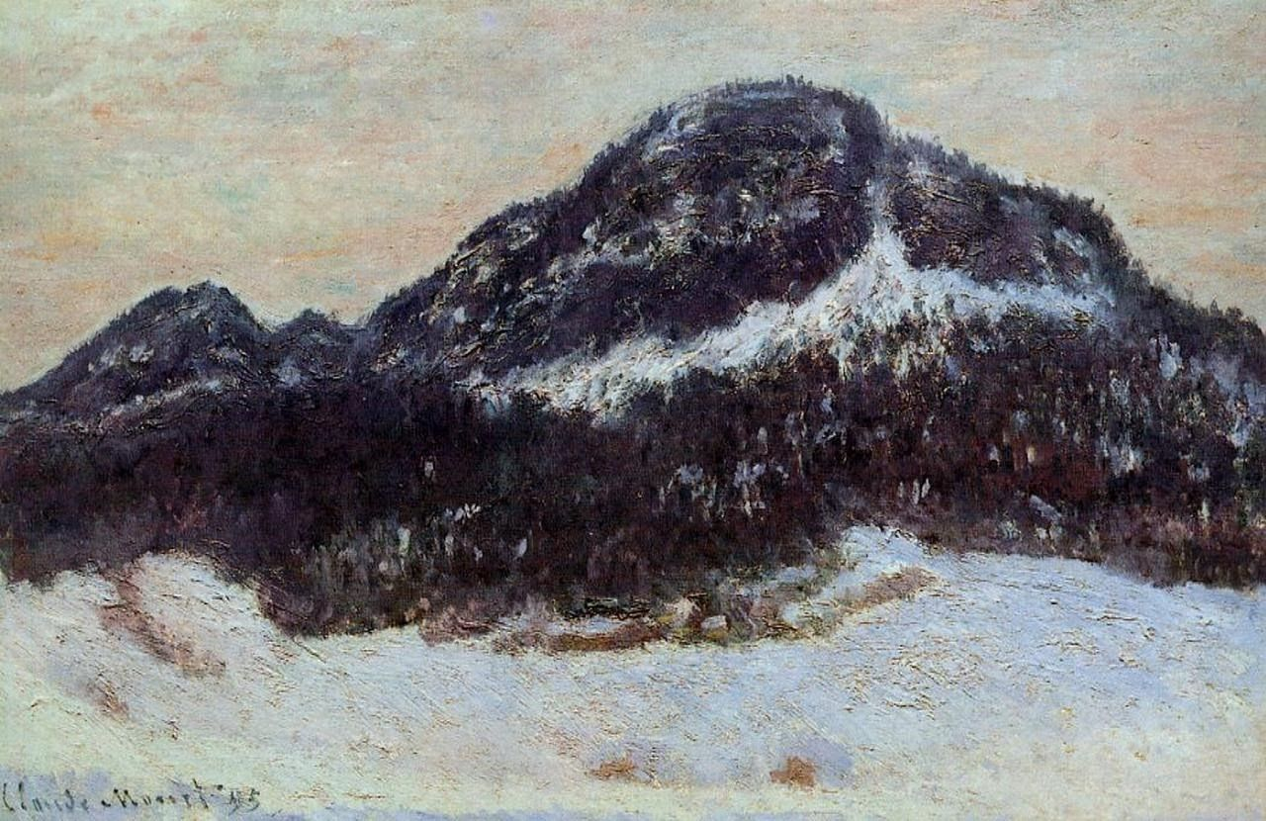
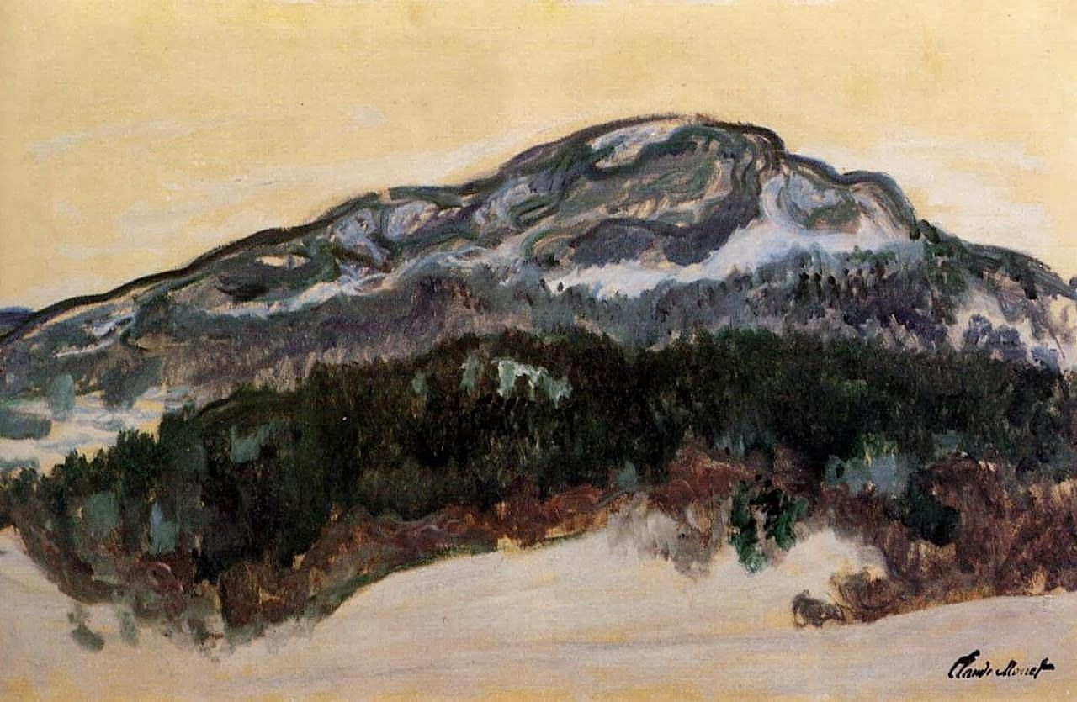
Гора Колсаас

Slide 14
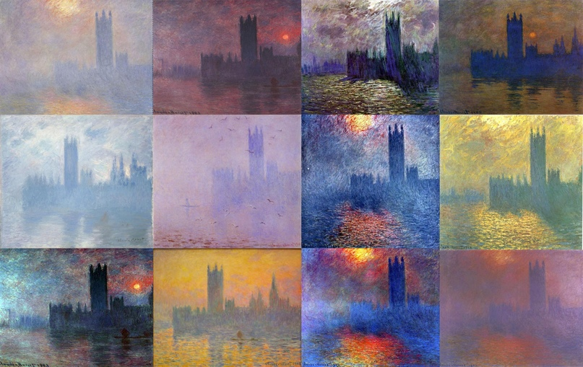
Здание парламента

Slide 15
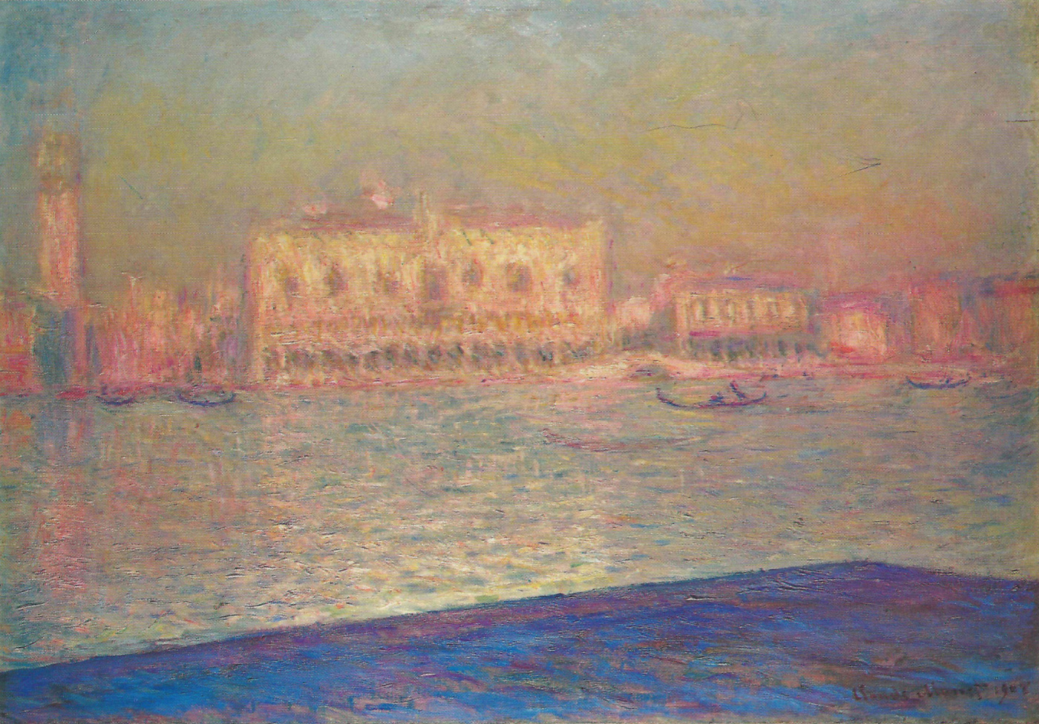
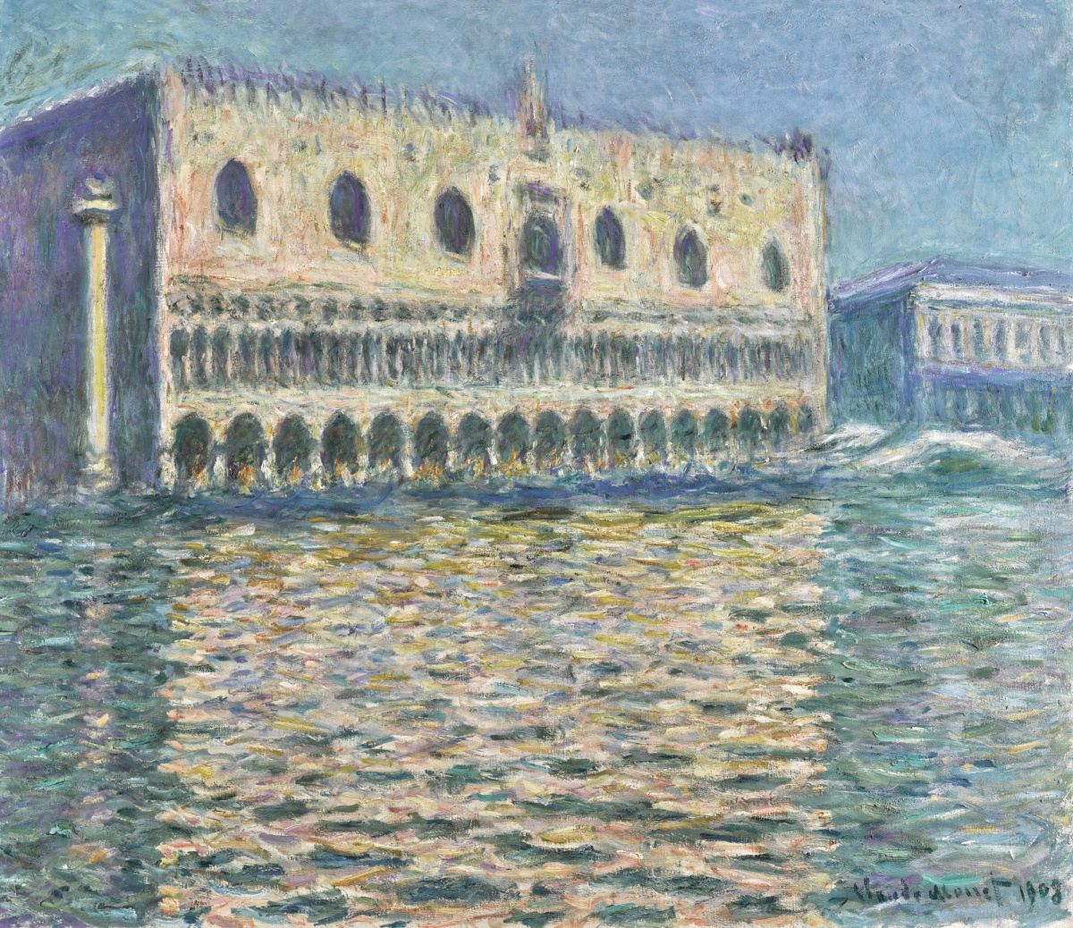
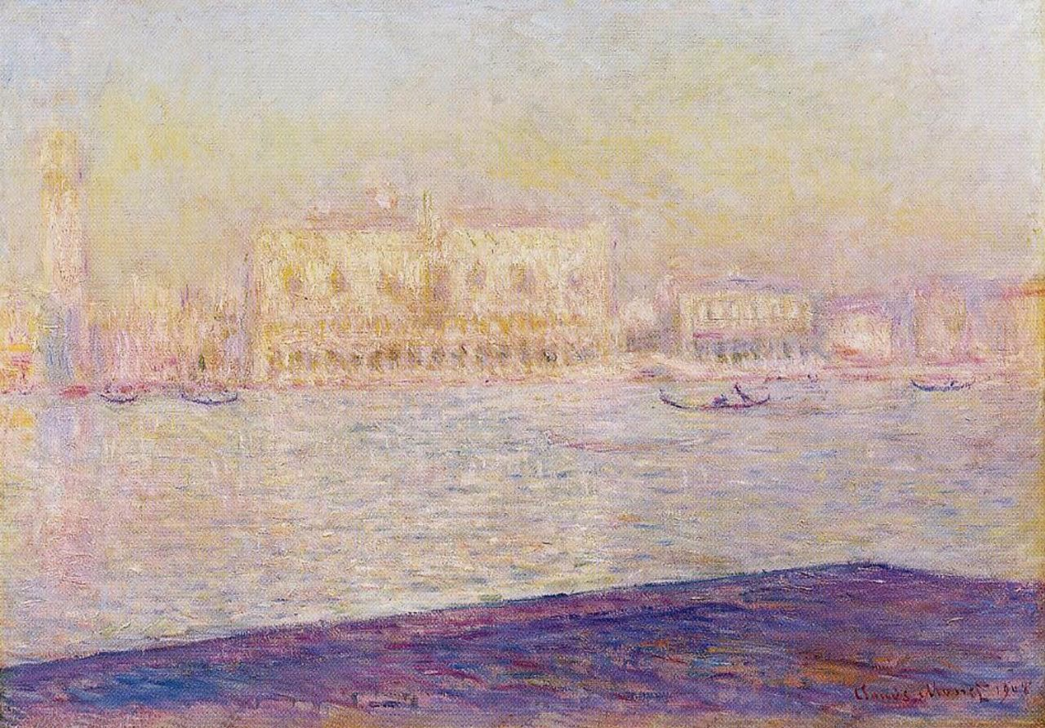
Дворец Дожей

Slide 16
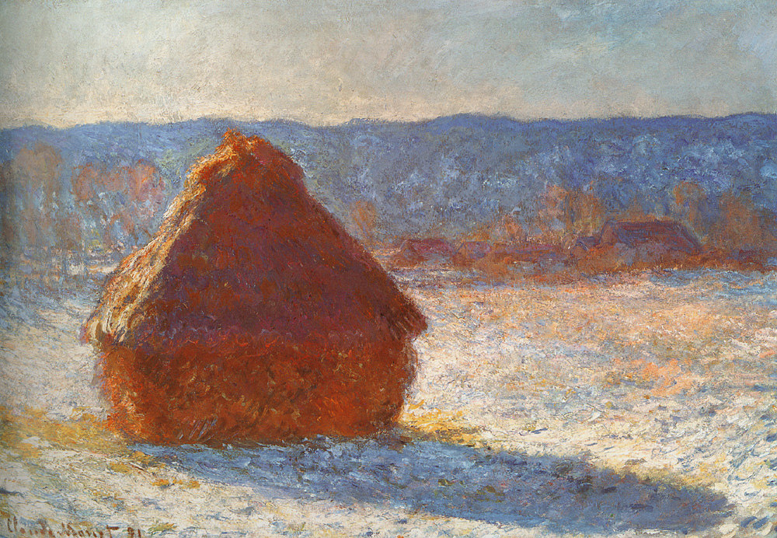
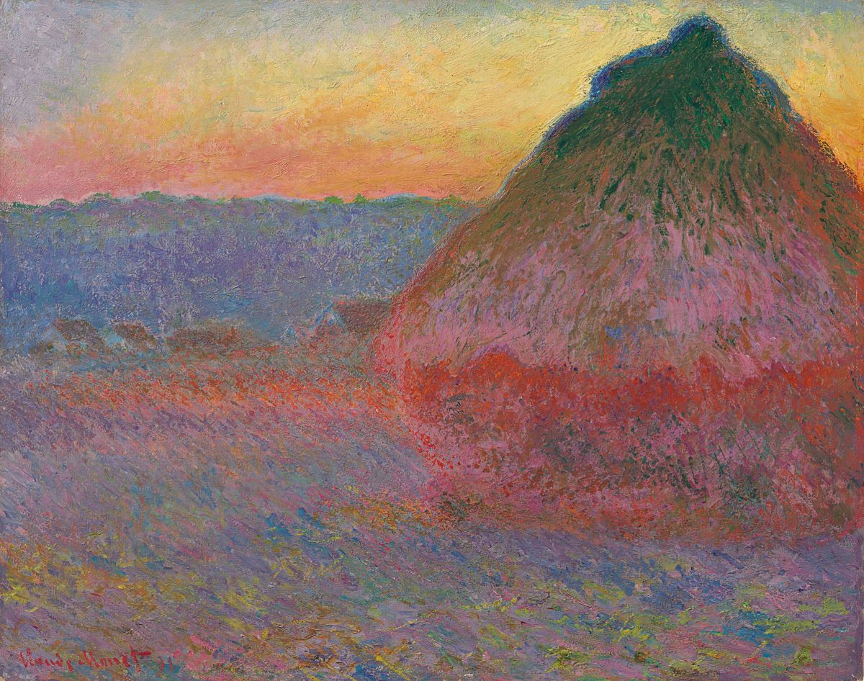
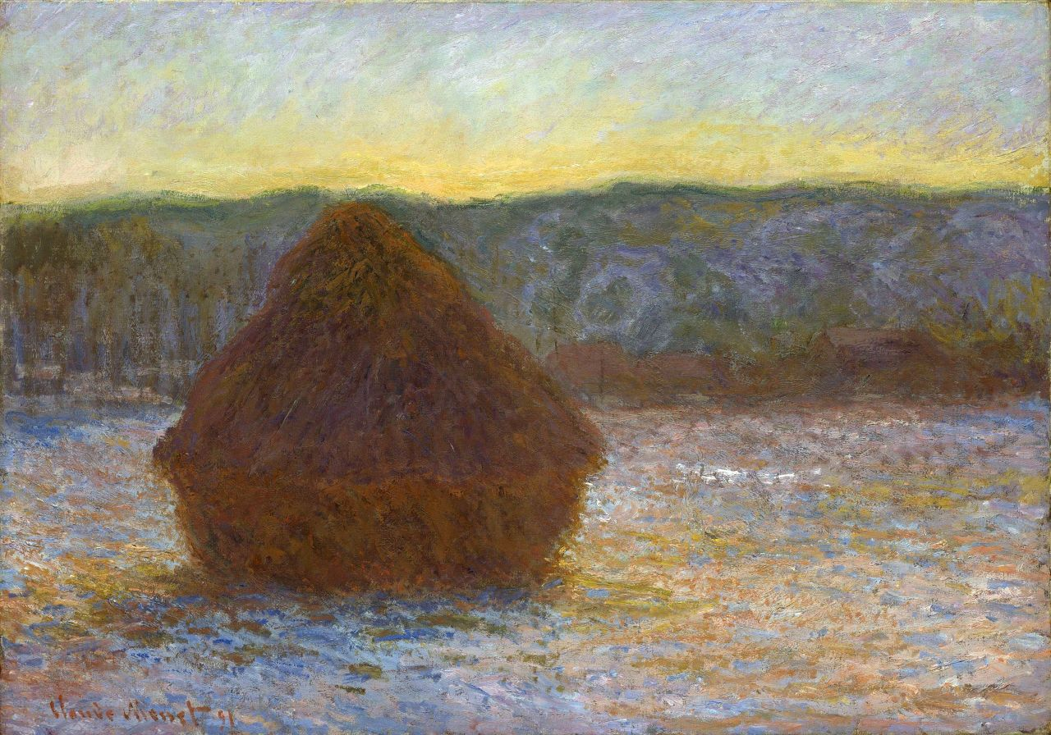
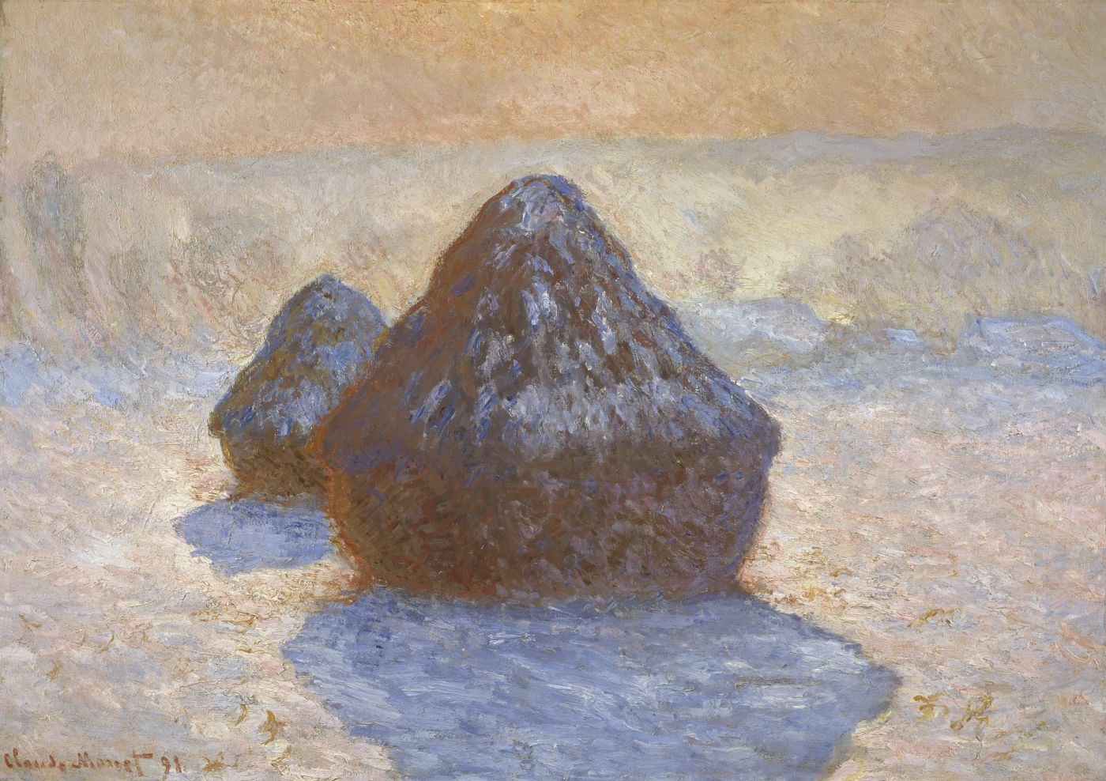
Стога

Slide 17
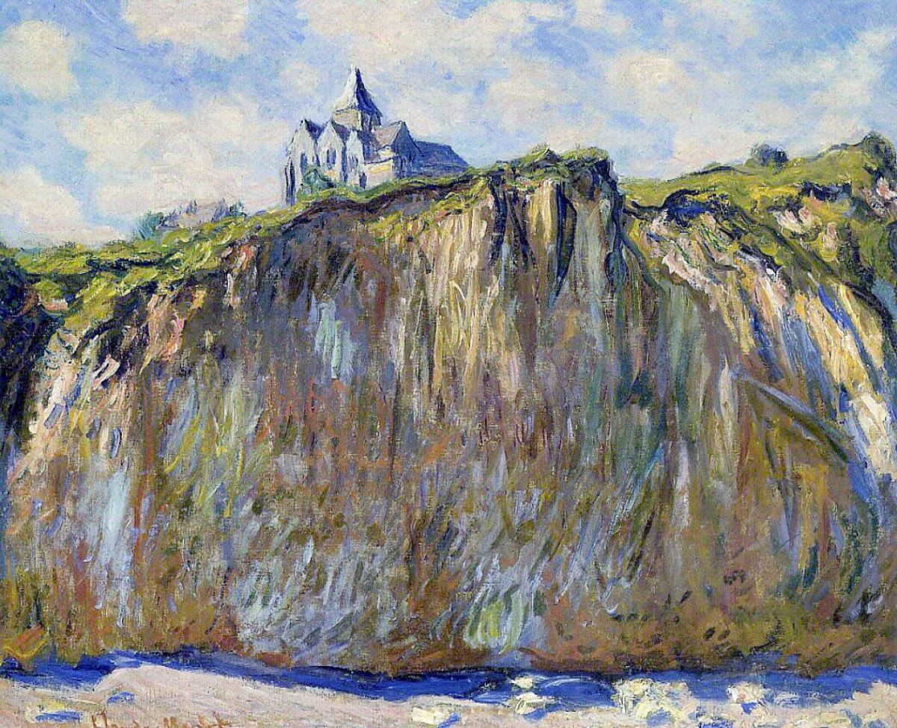
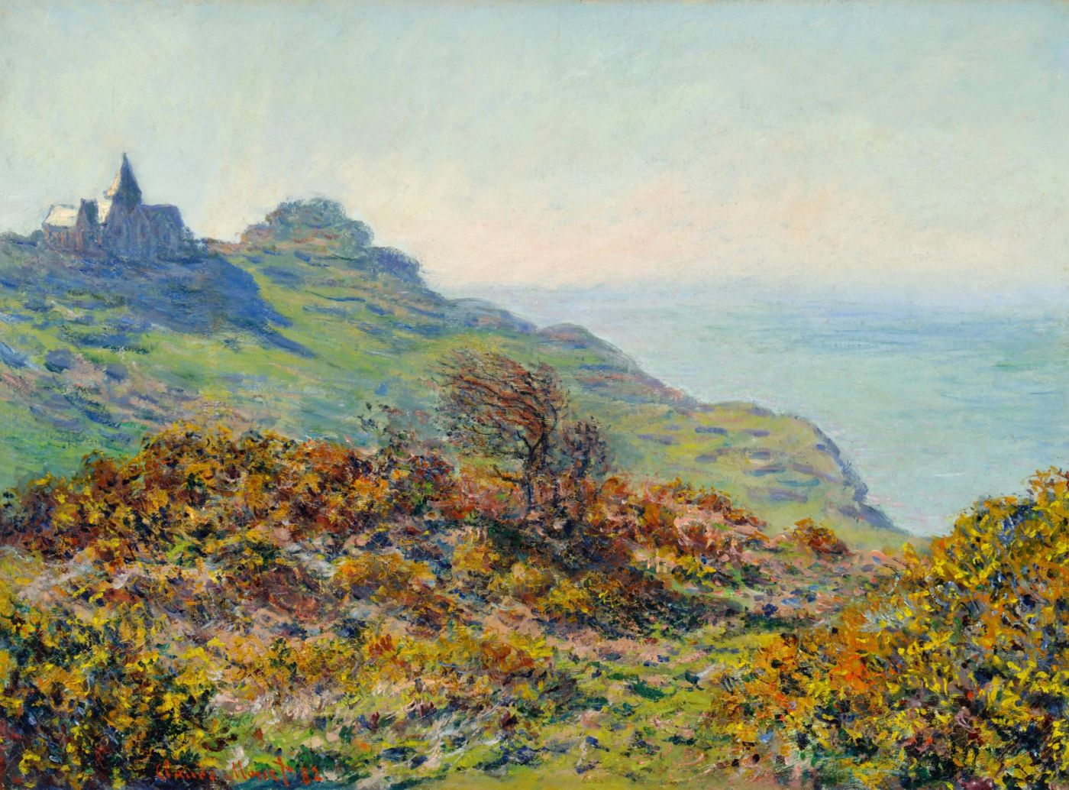
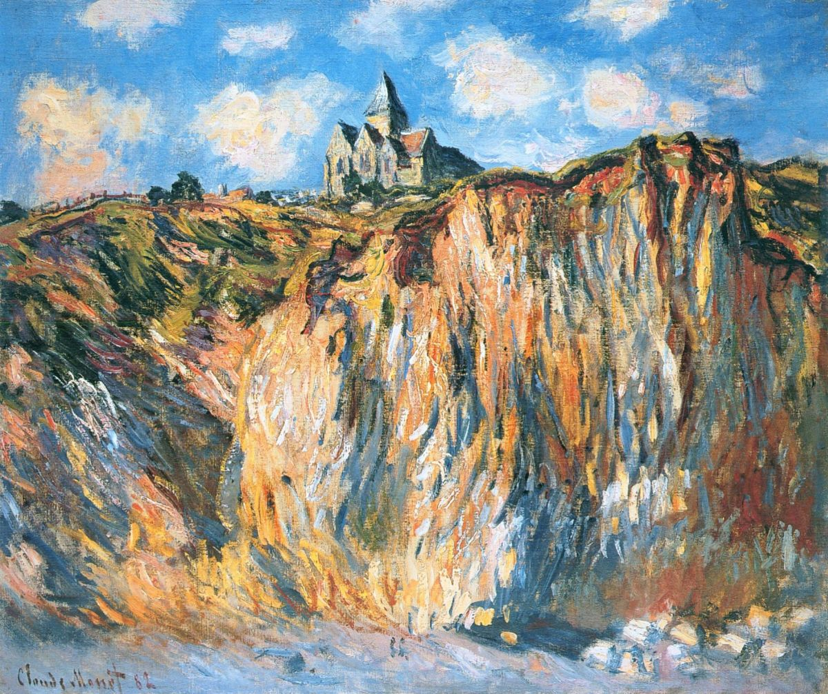
Церковь в Варанжевиле

Slide 18
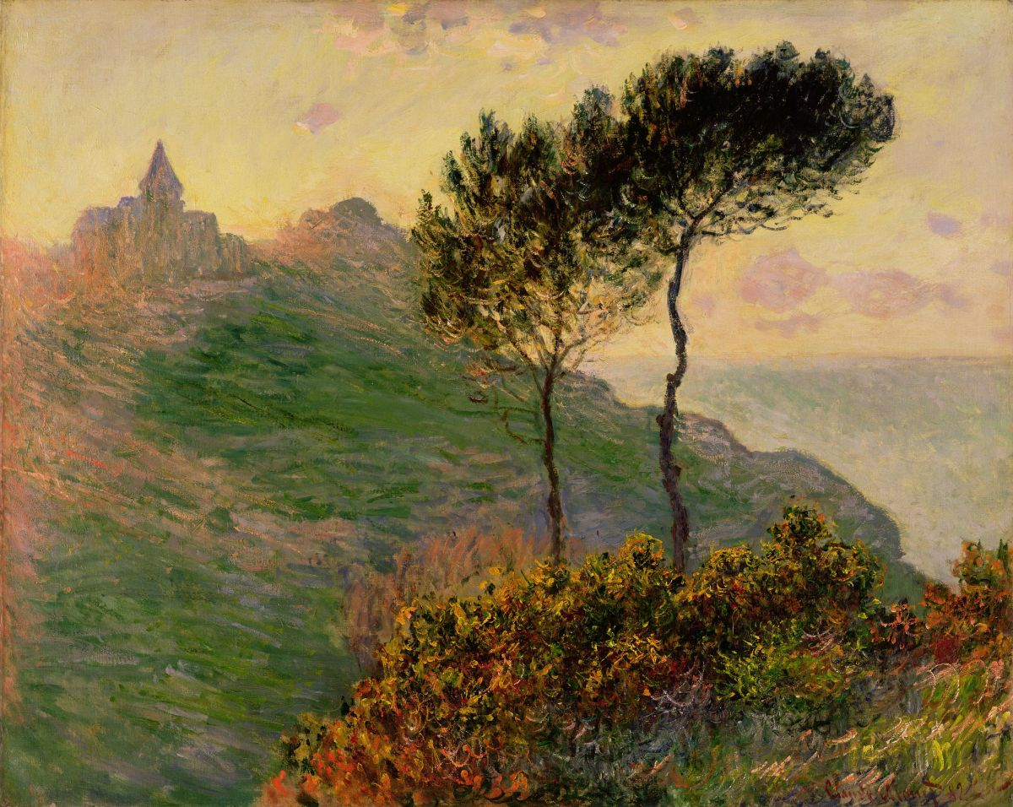
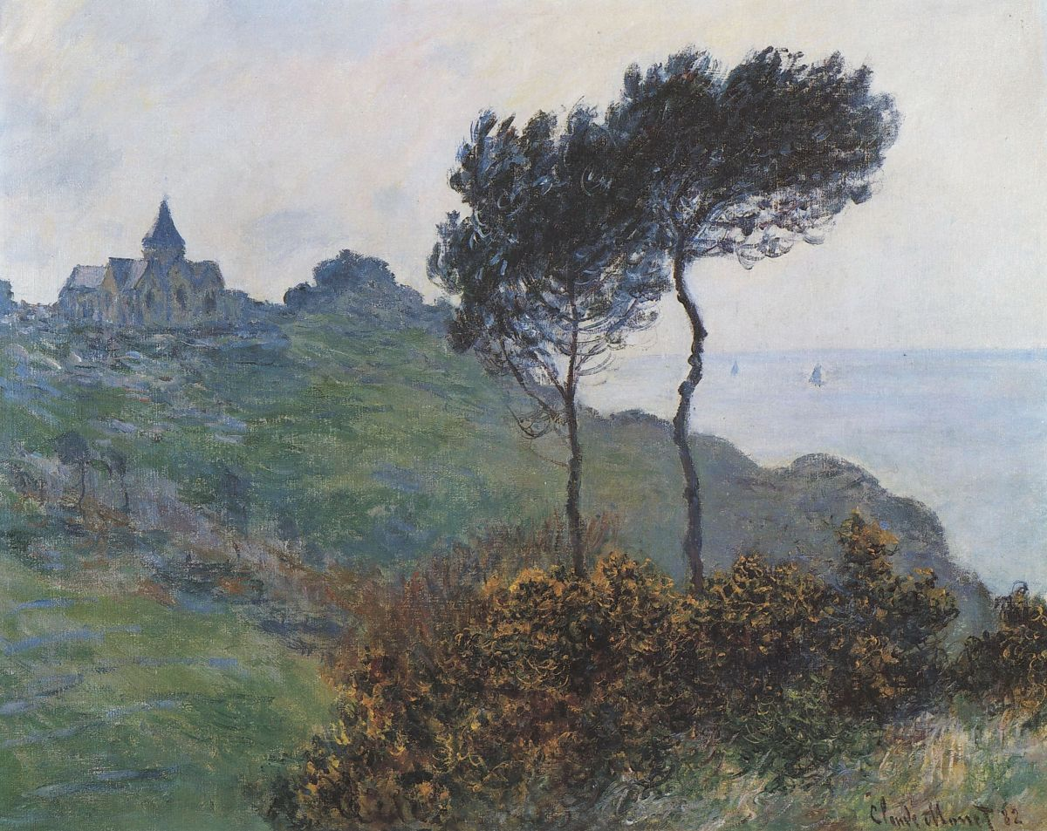
Церковь в Варанжевиле

Slide 19
В направлении импрессионизм художники работали в разных жанрах и темах.

Slide 20
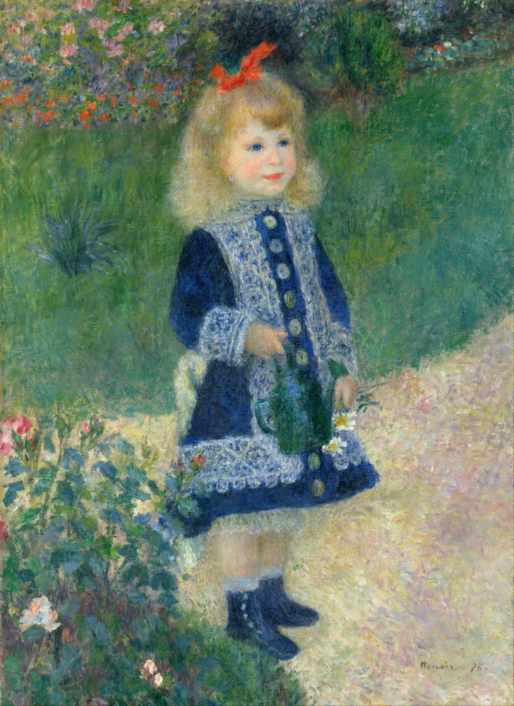
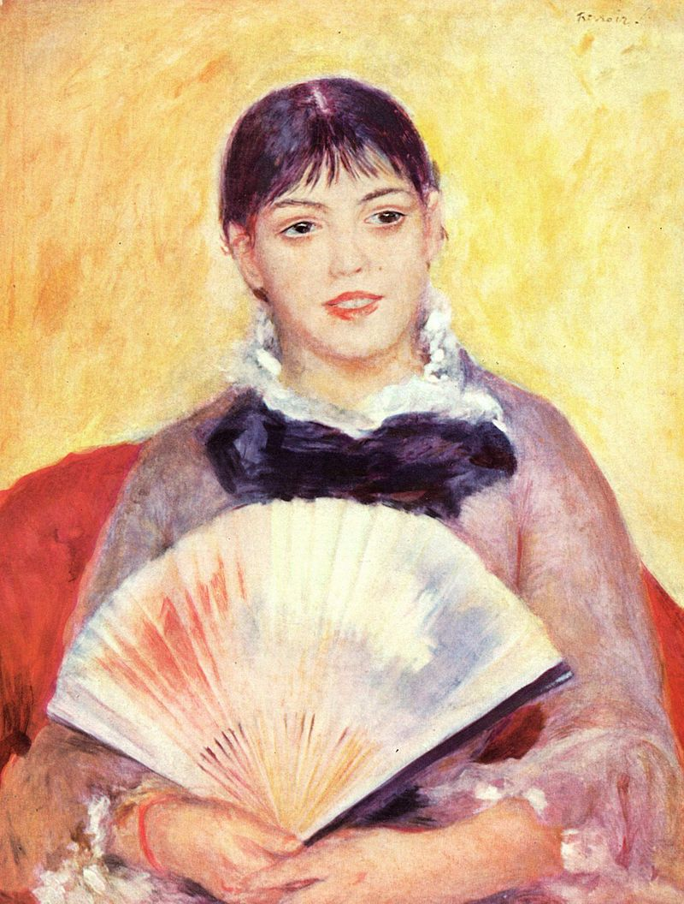
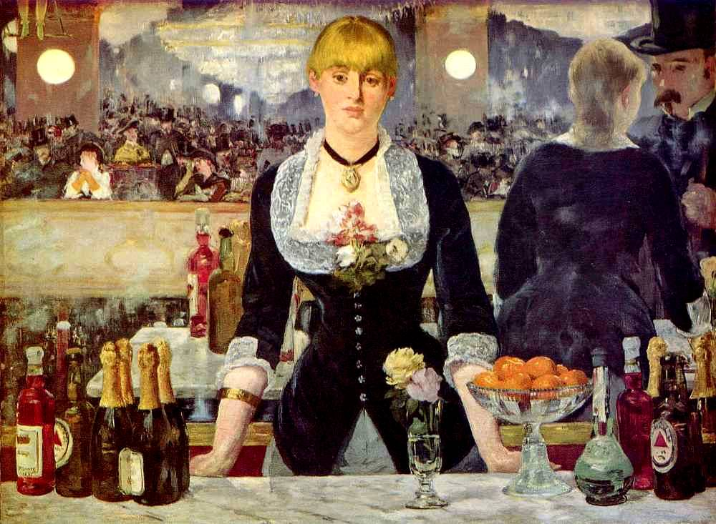
Портрет
Пьер Огюст Ренуар. девочка с лейкой. 1876.
Эдуард Мане.
Бар Фоли-бержер. 1882.
Пьер Огюст Ренуар.
Девушка с веером. Ок. 1881

Slide 21
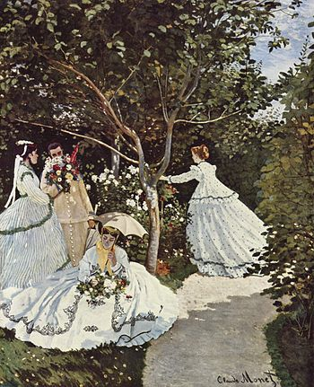
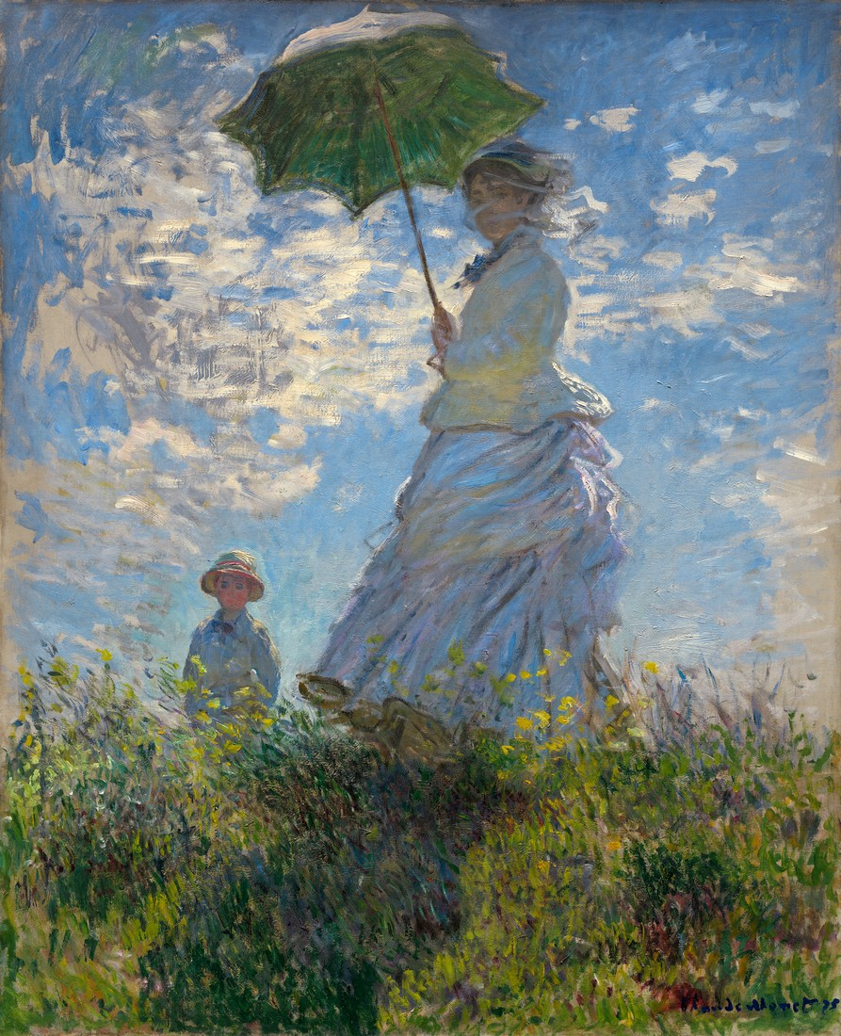
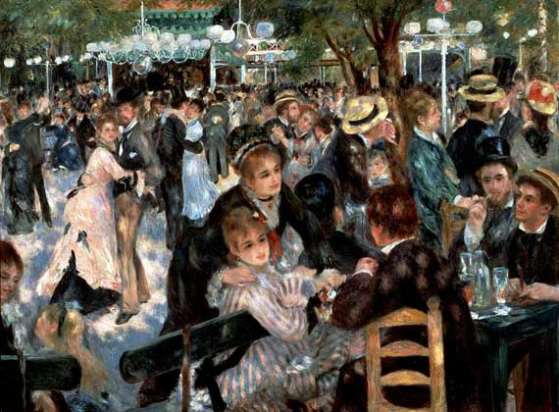
Тема прогулок
Пьер Огюст Ренуар.
Мулен де ла Галетт.1876
Клод Моне. Прогулка. Дама с зонтиком
Клод Моне. Женщины в саду. 1866

Slide 22
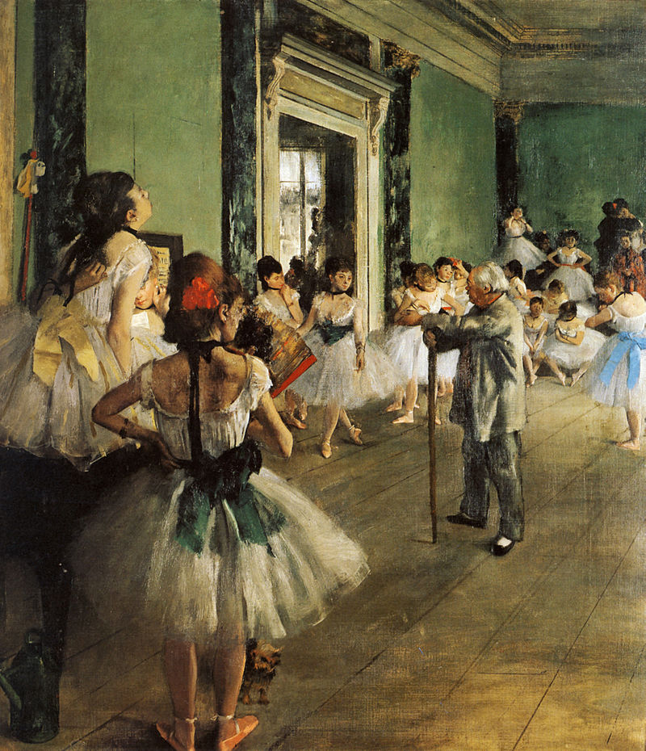
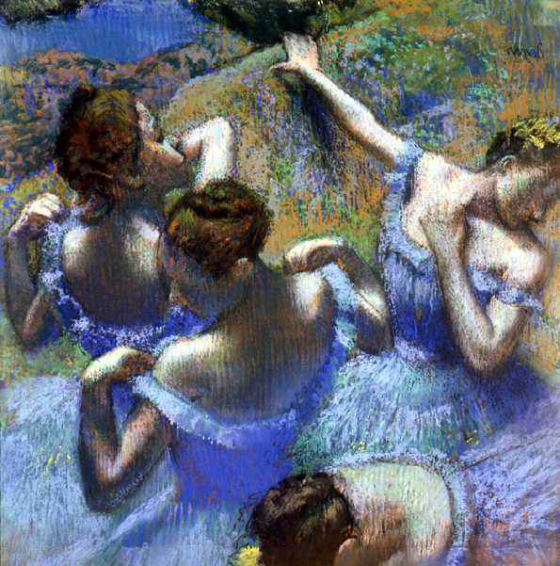
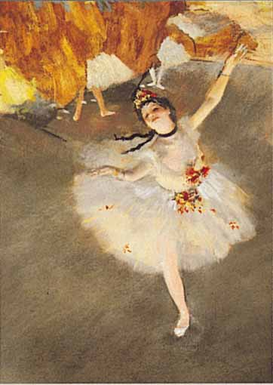
Балет
Эдгар Дега
Голубые танцовщицы. 1880
Балерина
Танцевальный класс. 1871-1874

Slide 23
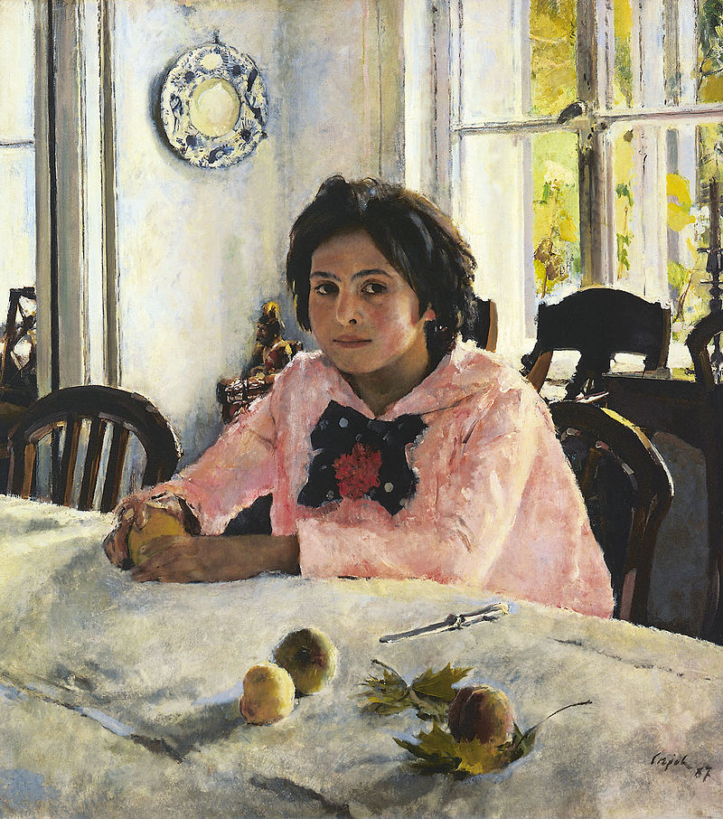
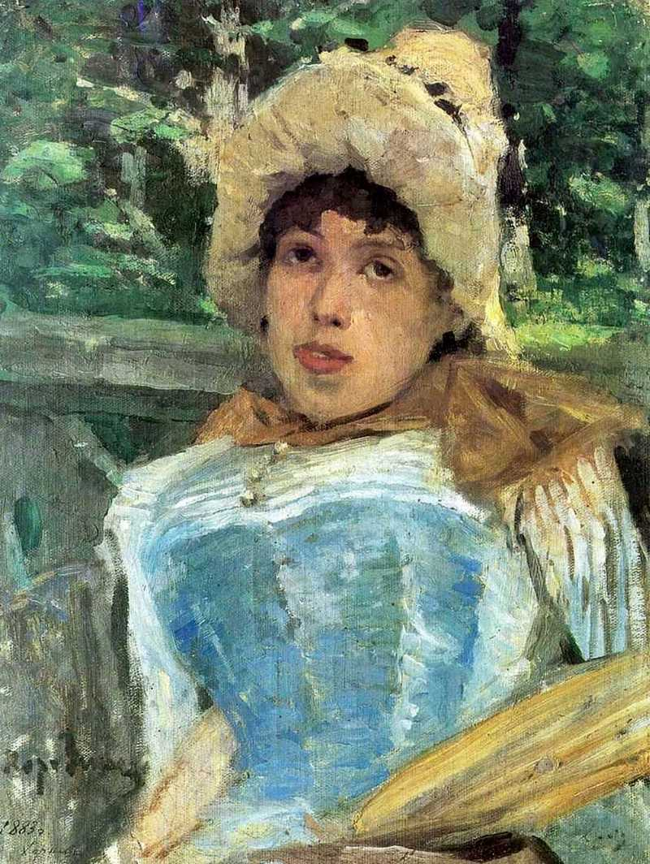

Русские художники
Валентин Серов.
Девочка с персиками. 1887
В. Серов. Девушка,
освещенная солнцем, 1888
К. Коровин.
Портрет хористки, 1883

Slide 24



И. Грабарь.
Зимний пейзаж, 1954
А. Герасимов. После дождя.
Мокрая терраса, 1935
К. Коровин Гурзуф 2, 1915

Slide 25
Основные черты направления
Стремление передать в живописных работах световоздушную среду, ее динамику и разнообразие, отразить игру световых эффектов, запечатлеть мимолетное впечатление;
Работа на пленэре;
Изображение серий пейзажных мотивов (Руанский собор, мост Ватерлоо, стога, бульвар Капуцинок и др.) с целью выявить колористические особенности разных состояний одного места;
Отсутствие четкого контура;
Отказ от черного цвета;
Тема прогулок, отсутствие в сюжете социальной проблематики.
В русском искусстве работы обладают большей степенью станковости и реализма.

Slide 26



Водяные лилии
Работы 1904-1905

Slide 27


Водяные лилии
Работы 1914-1919

Slide 28
На примере «Водяных лилий, написанных К. Моне
после 1914г., можно заметить, что большее значение для художника приобретает не передача световоздушной среды, а организация композиционного формата с помощью цветовых вариаций.
Данная особенность подтверждает, что для ряда художников импрессионизм был переходным периодом от классической живописи к направлениям модернизма и авангарда. Например, абстракционизм.

Slide 29



Направления модернизма
Абстракционизм
В. Кандинский
В. Кандинский.
Улица в Мурнау. 1908
Композиция 2
Композиция

Slide 30
Сегодня в направлении импрессионизм работает наш земляк, родом из Дульдурги, Бато Дугаржапов. Он получил образование на западе России и является известным в России и за рубежом художником.
Периодически он посещает Забайкалье, проводит мастер-классы и персональные выставки.

Slide 31





Бато Дугаржапов

Slide 32







